Slide 1
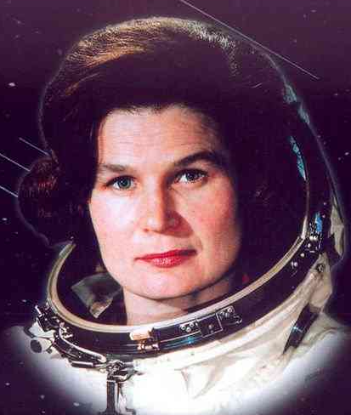
Валентина Владимировна Терешкова Первая в мире женщина-космонавт
Первая в мире женщина-космонавт и первая в нашей стране женщина-генерал авиации Валентина Терешкова совершила свой полет 16 июня 1963 года на космическом корабле "Восток-6". Ее космический позывной "Чайка" облетел вокруг планеты 48 раз.
ASP

Slide 2
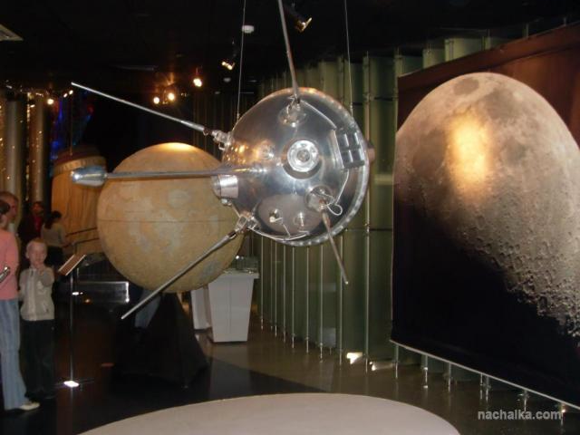
Автоматическая станция "Луна-1" –
первая автоматическая станция развивающая
вторую космическую скорость.

Slide 3
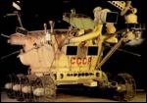
СССР отправил на Луну
два радиоуправляемых
самоходных аппарата:
«Луноход -1» 17 ноября 1970 года
и «Луноход-2» в январе 1973 года

Slide 4
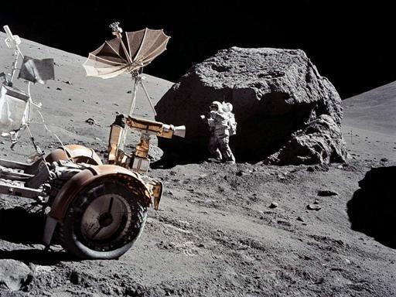

Slide 5
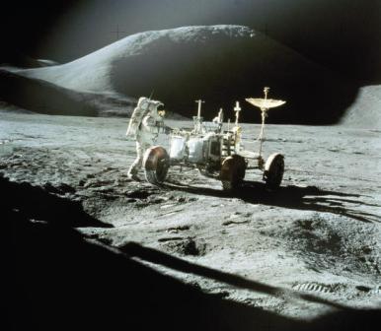

Slide 6
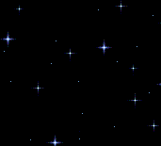
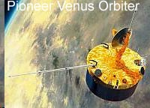
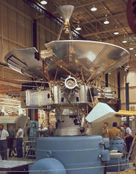
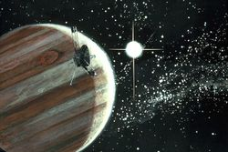
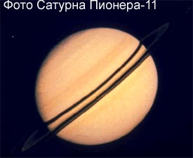
1978 год
исследование
Венеры
«Пионер-10»
на фоне
Юпитера
Фото Сатурна
Пионера-11
Зонд серии «Пионер»

Slide 7
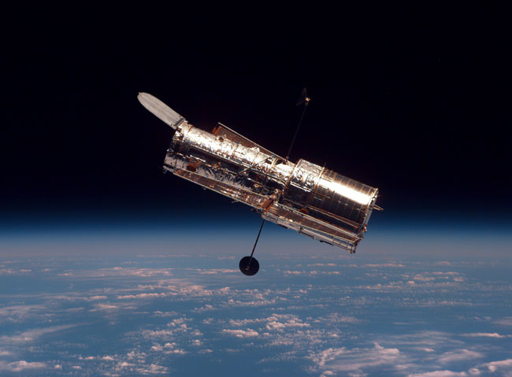

Slide 8
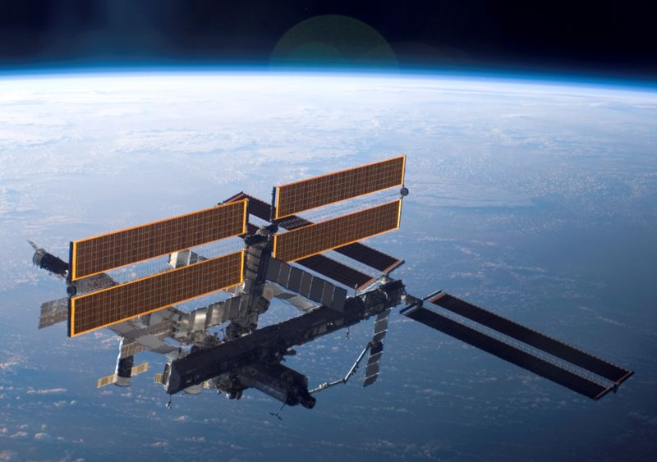
МКС – международная орбитальная станция,
используемая как многоцелевая
космическая лаборатория.

Slide 9
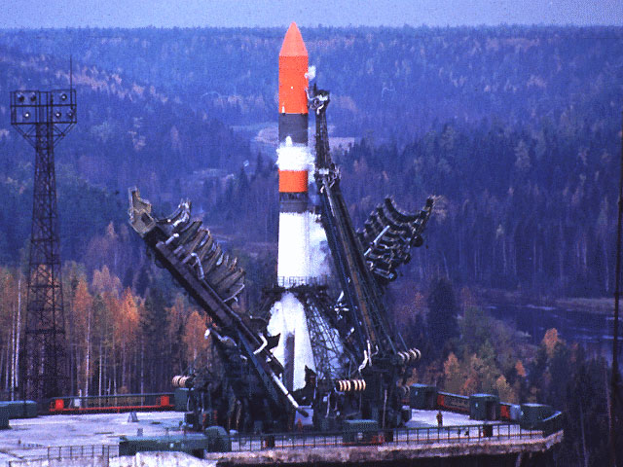
Луна, Венера, Марс, …

Slide 10
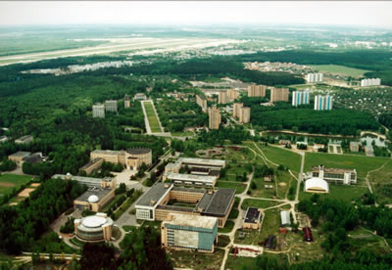
Путь на орбиту лежит через Звездный.
Звёздный городок (г. Щелково-14, пос. Звездный) — закрытый
военный городок, расположенный в 25 км к северо-востоку
от Москвы в Щёлковском районе Московской области.
Звездный городок (Зелёный). Городок космонавтов.
Построен в 1965 г. как военный поселок Зеленый,
впоследствии получил имя Звездный городок.
Ранее космонавты жили в пос. Чкаловский,
именовавшийся в открытой печати как поселок Зеленый.

Slide 11
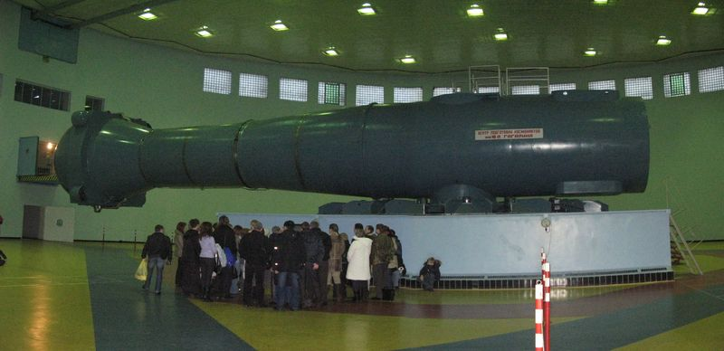
Как готовятся космонавты к полетам?
Для тренировок космонавтов используют тренажер – центрифугу.

Slide 12
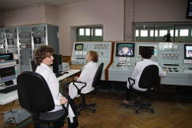
Контрольная комната центрифуги.

Slide 13
